Slide 1
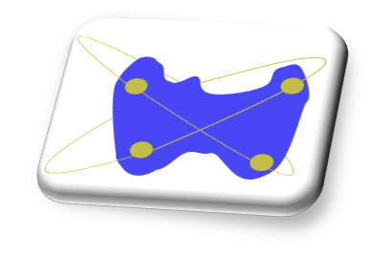

CHIRURGIA TIROIDEA 2.0
Focus sulle novita’ tecnico – chirurgiche
Monza 23 SETTEMBRE 2016

Slide 2
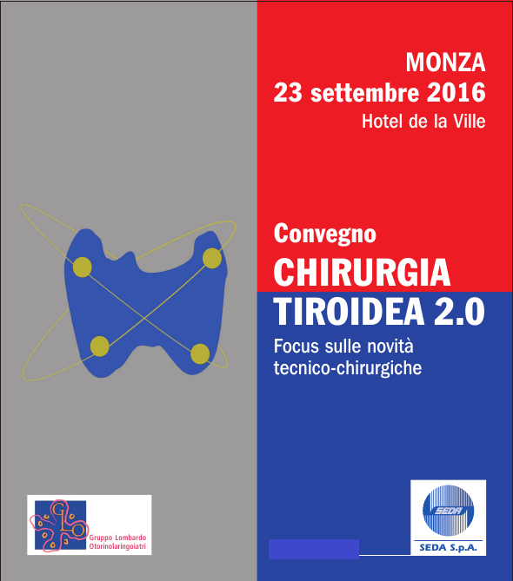
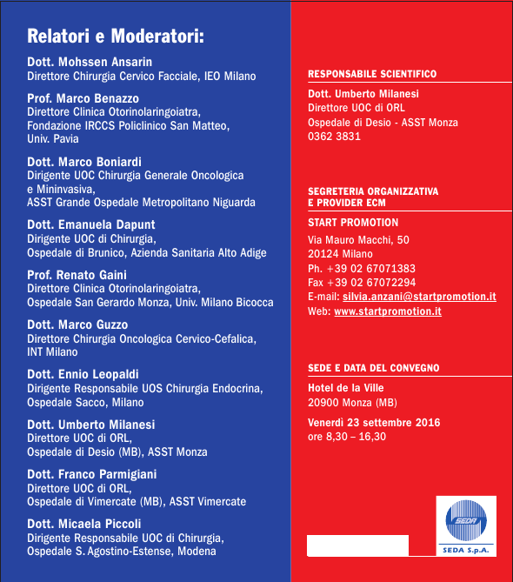

Slide 3
Conoscenze anatomiche e tecnologiche per ridurre i rischi in chirurgia tiroidea
UMBERTO MILANESI
DIRETTORE SOC
ORL-CHIRURGIA CERVICOFACCIALE
OSPEDALE di DESIO – ASST MONZA

Slide 4

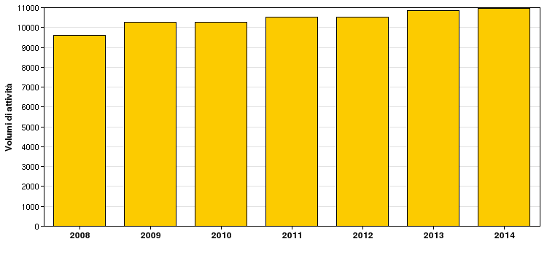
DATI AGENAS 2014
Interventi Chirurgici x T. Maligno Tiroide
Volume di Ricoveri

Slide 5
L’INCIDENZA DI CA.PAPILLARE È IN AUMENTO COSTANTE NEI PAESI OCCIDENTALI (DA 3.5 A 11.4 X 100.000 AB NEGLI USA DURANTE ULTIMI 40 ANNI)
AFFINAMENTO E PRECISIONE NELLA DIAGNOSTICA DEI NODULI TIROIDEI CON EVIDENTE RICADUTA SULLE INDICAZIONI CHIRURGICHE
AUMENTO DI INDICAZIONE CHIRURGICA DA PARTE DEGLI ENDOCRINOLOGI PER LA PATOLOGIA TIROIDEA IPERFUNZIONANTE (GOZZO IPERFUNZIONANTE – MORBO DI BASEDOW-GRAVES..)

Slide 6
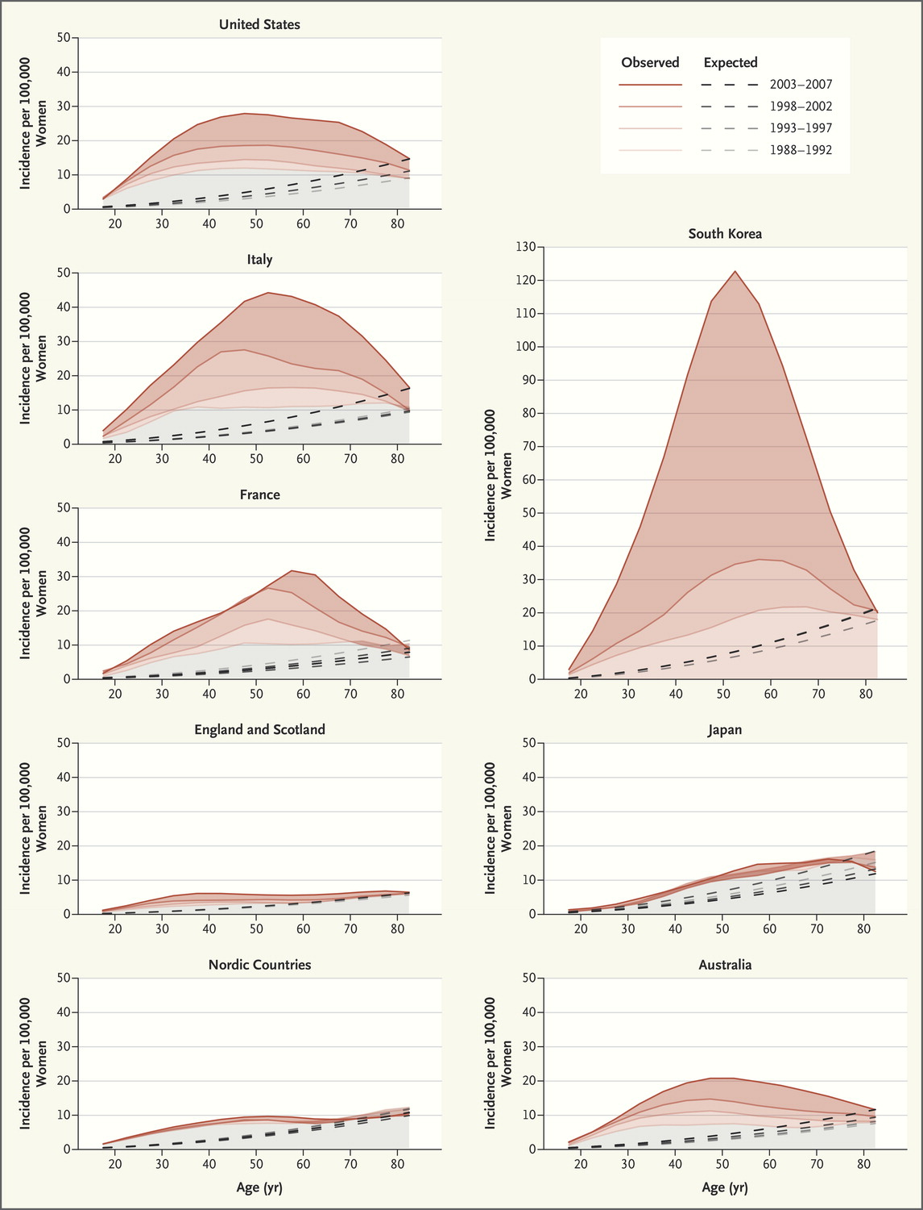

Vaccarella S et al. N Engl J Med 2016;375:614-617.
Observed versus Expected Changes in Age-Specific Incidence of Thyroid Cancer per 100,000 Women, 1988–2007.
Notes:
Observed versus Expected Changes in Age-Specific Incidence of Thyroid Cancer per 100,000 Women, 1988–2007. The observed rates were derived from Cancer Incidence in Five Continents, International Agency for Research on Cancer (available at http://ci5.iarc.fr/CI5I-X). The expected rates were based on the observation that before the introduction of ultrasonography and other novel diagnostic techniques, thyroid-cancer incidence increased exponentially with age in all countries with available long-term data, in keeping with the multistage model of carcinogenesis described by Armitage and Doll (rate proportional to age^{k}, where the exponent k is to be estimated from incidence data). For each 5-year period, the expected age-specific rates were obtained by hypothesizing that the disease would have retained the historical age curve described by the multistage model. Since thyroid-cancer incidence varied only minimally across periods among people 80 to 84 years of age, we added a constraint that sets as equal the expected and observed incidence rates for this age group. We hypothesized that the progressive departure of the observed rates from the multistage model was attributable to the increased detection of asymptomatic, nonlethal disease — that is, overdiagnosis.

Slide 7
+ CHIRURGIA = + COMPLICANZE?
Rosato L (2004) 14.934 casi RLN Transitoria 3,4% Definitiva 1,4 %
Bilaterale Definitiva 0,6%
Jeannon JP (2009) 25.000 casi RLN Transitoria 9,8% Definitiva 2,3%
85 % delle paralisi transitorie si risolve entro 12 mesi
La diagnosi di paralisi permanente avviene dopo almeno
12 mesi di osservazione

Slide 8

Studio BAETS incidenza di paralisi cv è
6 volte > nella chirurgia di revisione
BAETS (2012) 18.904 casi :
preoperative laryngoscopy 60.9%.......the true
incidence of cord palsy in the UK therefore remains unknown

Slide 9
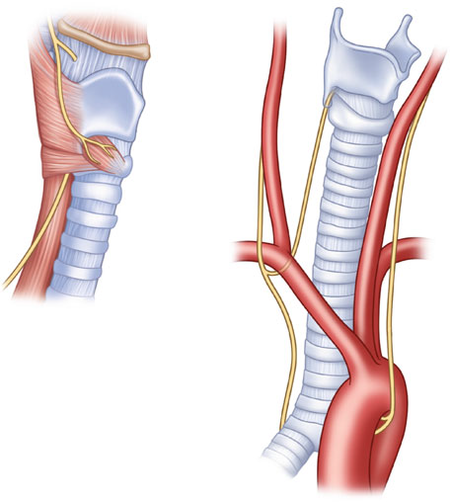
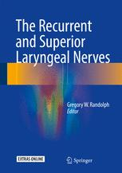
Nervo laringeo ricorrente RLN
RLN DESTRO
RLN SINISTRO
FIBRE MOTORIE A MIELINIZZATE AL 80% FUNZIONE ADDUTTORIA
RLN Destro 8,5 cm di lunghezza
RLN Sinistro 10 cm di lunghezza

Slide 10
IDENTIFICAZIONE DI RLN è IL GOLD STANDARD
1938 – Lahey e Hoover

Slide 11
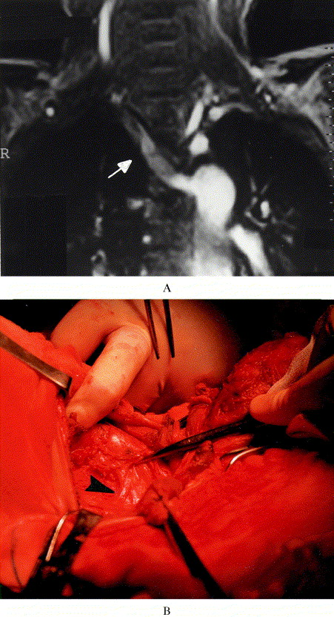
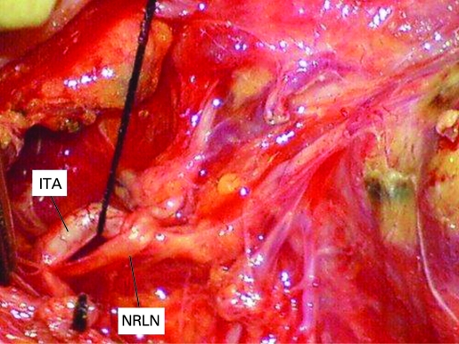
ARTERIA LUSORIA DESTRA: arteria succlavia destra che nasce dall’arco aortico e passa dietro l’esofago
NERVO LARINGEO INFERIORE NON
RICORRENTE DESTRO:
presente nel 0,5-1% dei casi
NOTA BENE: Ramo anastomotico tra
NLR e Simpatico Cervicale può essere
Confuso con NLR non Ricorrente (7.5%)

Slide 12
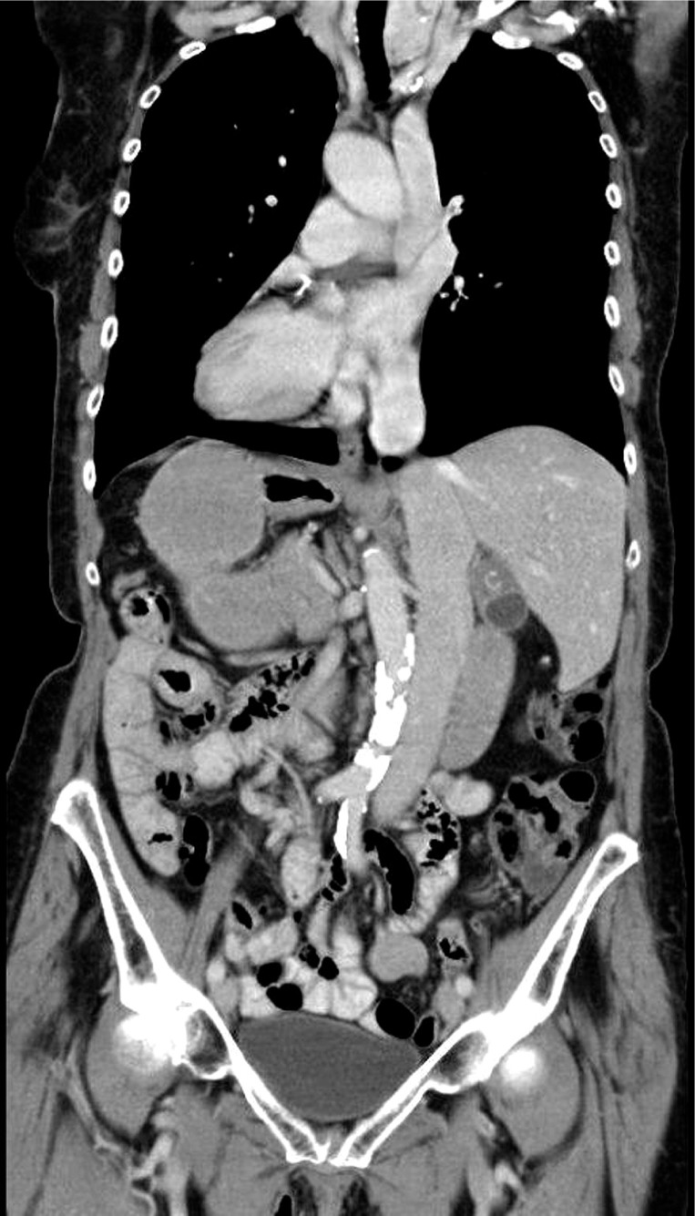
SITUS VISCERUM INVERSO
NERVO LARINGEO INFERIORE NON
RICORRENTE SINISTRO: presente nel 0,04-0,05% dei casi

Slide 13
PUNTI DI REPERE - RLN
ARTERIA TIROIDEA INFERIORE - ITA
SOLCO TRACHEOESOFAGEO
TUBERCOLO DI ZUCKERKANDL
ENTRY POINT ENDOLARINGEO – LEGAMENTO DI BERRY

Slide 14
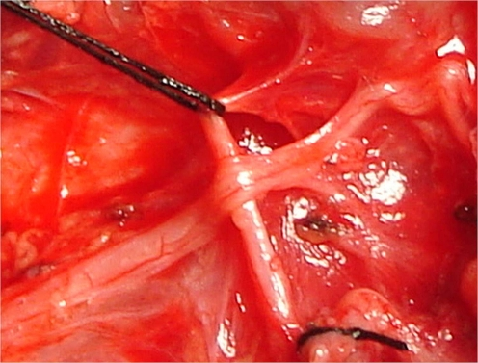
RAPPORTO TRA
RLN e ITA molto variabile
NON UTILE COME UNICO PUNTO DI REPERE CHIRURGICO
Yalcxin B.(2006) : 20 tipologie di incrocio
NERVO RICORRENTE
ARTERIA TIROIDEA INFERIORE.

Slide 15
SOLCO TRACHEOESOFAGEO
RLN DESTRO
RLN SINISTRO

Slide 16
TUBERCOLO DI ZUCKERKANDL
+ FREQUENTE A DESTRA – RLN è QUASI SEMPRE MEDIALE
RELAZIONE COSTANTE CON PARATIROIDE SUPERIORE

Slide 17
ENTRY POINT
CORNO INF. CARTILAGINE TIROIDEA
M. CRICOFARINGEO
E’ IL PUNTO + COSTANTE x RLN
NON E’ INFLUENZATO DALLA PATOLOGIA
RLN SPESSO E’ GIA’ DIVISO

Slide 18
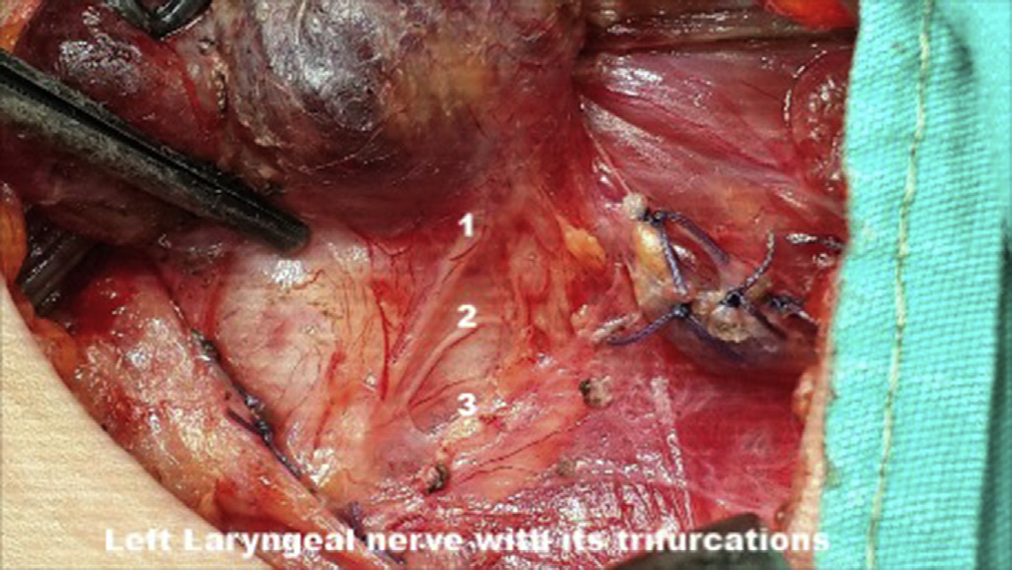
LEGAMENTO DI BERRY
Divisione in rami extralaringei nel 30%-80% dei casi
Divisione avviene nel 90 % dei casi sopra ITA
BRANCA ANTERIORE MOTORIA – POSTERIORE SENSITIVA

Slide 19
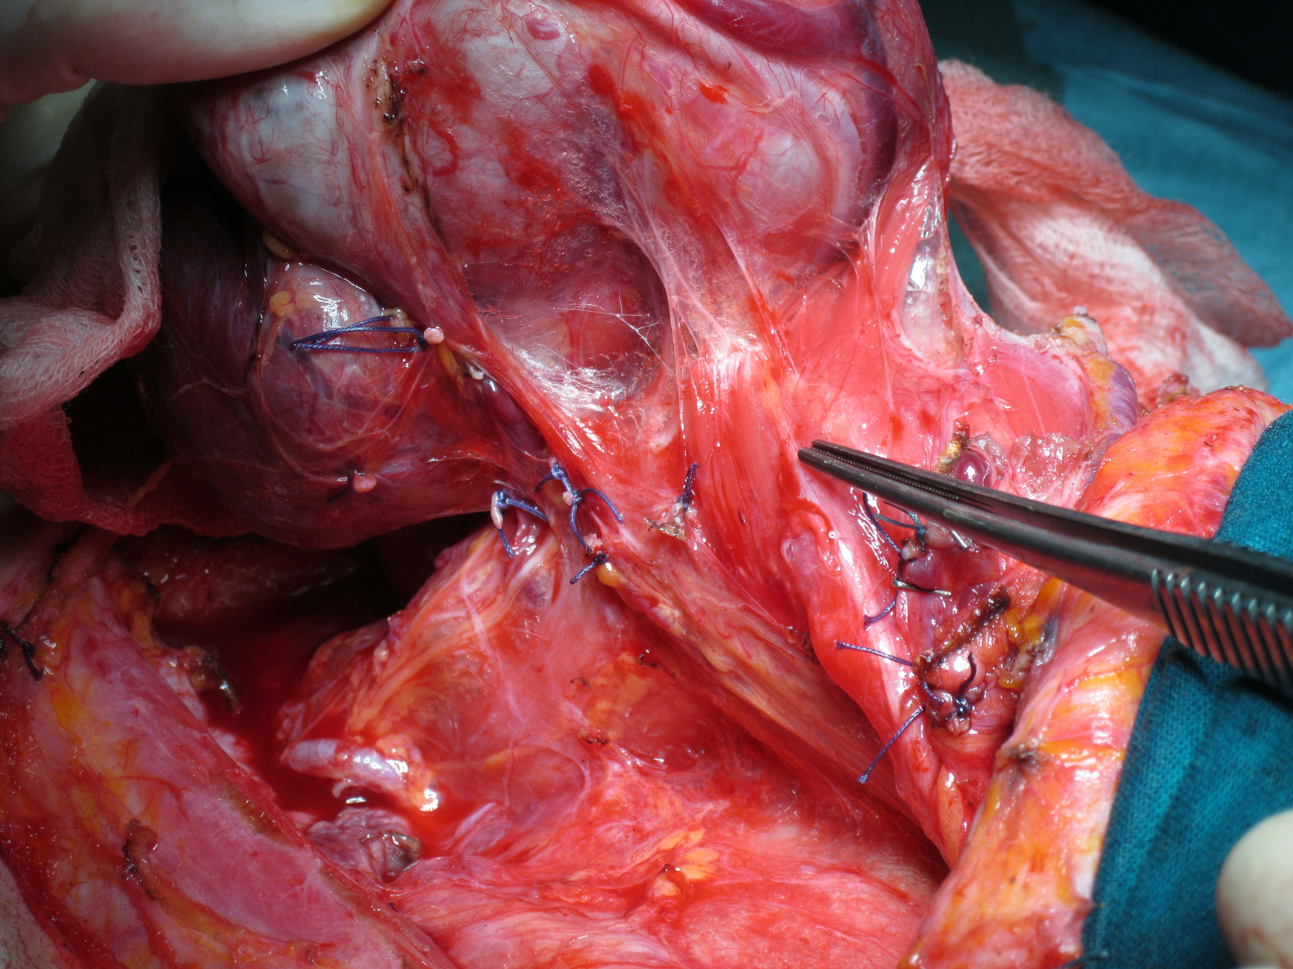
LEGAMENTO DI BERRY
NERVO RICORRENTE
ARTERIA TIROIDEA INFERIORE

Slide 20
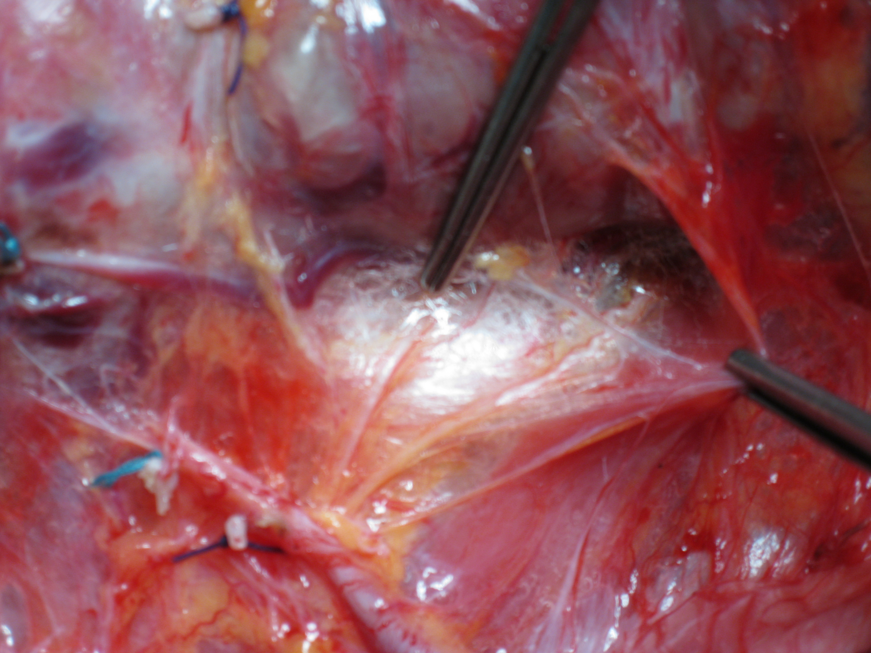
NERVO RICORRENTE
ARTERIA TIROIDEA INFERIORE

Slide 21
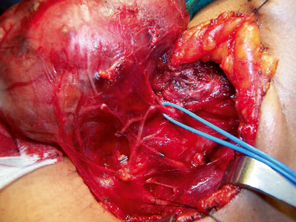
LA DIVISIONE IN RAMI DEL RLN AVVIENE NEGLI ULTIMI 2 cm DI DECORSO EXTRALARINGEO
NEL 90% DEI CASI SOPRA
ALLA ITA
IONM molto utile in caso di 2 o +
ramificazioni del RLN
ULTIMI 2 cm DEL RLN A RIDOSSO DEL LEGAMENTO DI BERRY SONO A > RISCHIO DI DANNO NEUROAPRASSICO

Slide 23
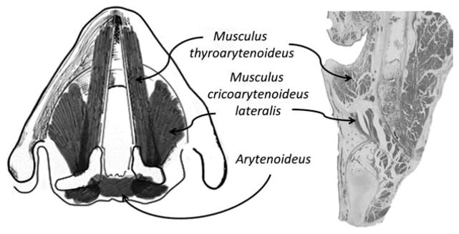
Abduzione CV : Muscolo Cricoaritenoideo Posteriore – PCA - RLN
Adduzione CV : Muscolo Cricoaritenoideo Laterale - LCA - RLN
Tensione CV : Muscolo Cricotiroideo – CTM - EBSLN
2.0 - IL MECCANISMO CHE DETERMINA LA POSIZIONE DELLA CORDA VOCALE PARETICA NON E’ COMPLETAMENTE NOTO ????

